Slide 1

3
Действие умножения смешанных чисел
2
5
15
2
3
15
5
0
1
2
3
4
5
100ballnik.com

Slide 2
Чтобы найти произведение смешанных чисел, надо представить их в виде неправильных дробей, а затем применить алгоритм умножения дробей.
3
2
5
15
100ballnik.com

Slide 3
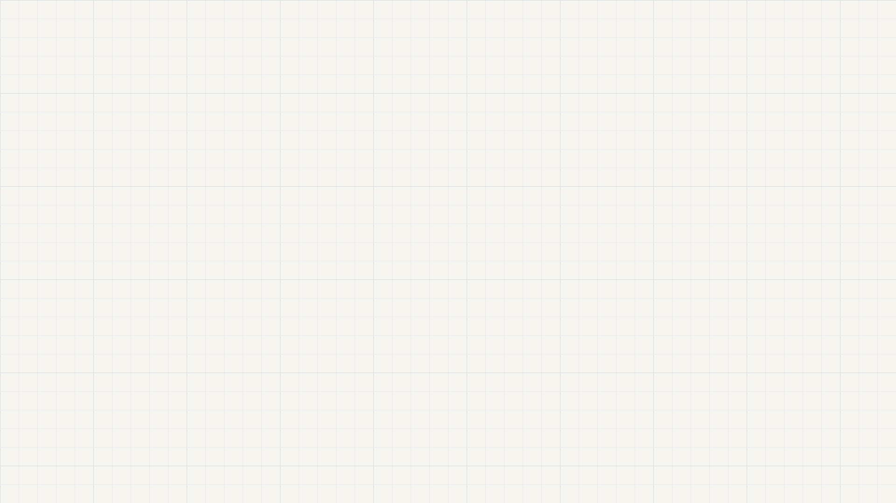
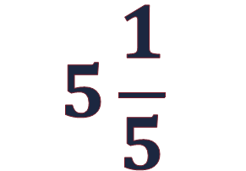



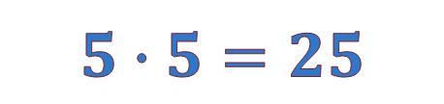
Вспомним
Чтобы перевести смешанное число в неправильную дробь, нужно выполнить следующие действия:
1) Умножить целую часть смешанного числа на знаменатель дробной части.
2) Прибавить к этому произведению числитель дробной части.
$$5\frac{1}{5}$$
$$5∙5=25$$
$$25+1=26$$
$$5∙5=25$$
$$5\frac{1}{5}=\frac{26}{5}$$
3
2
5
15
100ballnik.com

Slide 4



Пример 1
13
3
$$5\frac{1}{5}∙1\frac{7}{8}=\frac{26}{5}∙\frac{15}{8}=\frac{26∙15}{5∙8}=\frac{39}{4}=9\frac{3}{4}$$
1
4
Пример 2
$$2\frac{3}{4}∙\frac{3}{7}=\frac{11}{4}∙\frac{3}{7}=\frac{11∙3}{4∙7}=\frac{33}{28}=1\frac{5}{28}$$
Пример 3
$$2∙2\frac{3}{5}=\frac{2∙13}{5}=\frac{26}{5}=5\frac{1}{5}$$
3
2
5
15
100ballnik.com

Slide 5









Для умножения смешанных чисел также справедливы переместительное и сочетательное свойства. Для любого значения a.
$$а∙0=0$$
$$0∙а=0$$
$$5\frac{1}{5}∙0=0$$
$$0∙5\frac{1}{5}=0$$
$$а∙1=а$$
$$1∙а=а$$
$$5\frac{1}{5}∙1=5\frac{1}{5}$$
$$1∙5\frac{1}{5}=5\frac{1}{5}$$
3
2
5
15
100ballnik.com

Slide 6



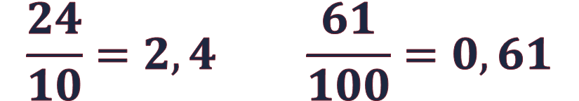

$$\frac{24}{10}∙\frac{61}{100}$$
Вычислите значение произведения
$$\frac{24}{10}∙\frac{61}{100}=\frac{24∙61}{10∙100}=\frac{1464}{1000}=1\frac{464}{1000}$$
Выполните проверку, представив множители в виде десятичных дробей.
$$\frac{24}{10}=2,4 \frac{61}{100}=0,61$$
$$2,4∙0,61=1,464$$
Выполним проверку:
$$1\frac{464}{1000}=1,464$$
3
2
5
15
100ballnik.com

Slide 7
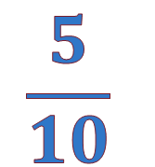
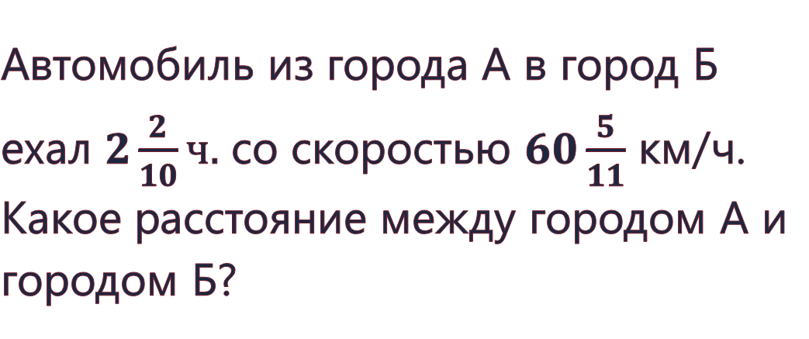
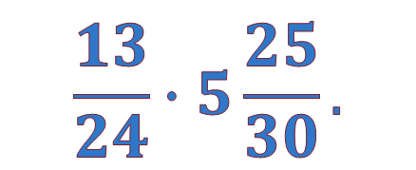
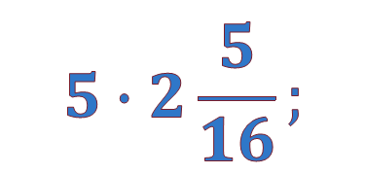
Задание 1
Задание 2
$$\frac{5}{10}$$
Найдите значение произведения:
Увеличьте
в 4 раза.
$$5∙2\frac{5}{16};$$
$$\frac{13}{24}∙5\frac{25}{30}.$$
Задание 3
Автомобиль из города А в город Б ехал $2\frac{2}{10}ч.$ со скоростью $60\frac{5}{11}$ км/ч. Какое расстояние между городом А и городом Б?
А
Б
3
2
5
15
100ballnik.com

Slide 8

Задание 1
$$\frac{5}{10}∙4=\frac{5∙4}{10}=\frac{20}{10}=2$$
Задание 2
$$5∙2\frac{5}{16}=\frac{5∙37}{16}=\frac{185}{16}=11\frac{9}{16};$$
$$\frac{13}{24}∙5\frac{25}{30}=\frac{13∙175}{24∙30}=\frac{2275}{720}=\frac{455}{144}=3\frac{23}{144}.$$
Задание 3
$$2\frac{2}{10}∙60\frac{5}{11}=\frac{22}{10}∙\frac{665}{11}=\frac{22∙665}{10∙11}=\frac{2∙133}{2∙1}=$$
$$=\frac{266}{2}=\frac{131}{1}=133$$
Ответ:133
3
2
5
15
100ballnik.com

